Slide 1
社内限り
戦略研勉強会＠キャンプ
第５回
合成生物学
Synthetic Biology

Slide 2
0
はじめに

Slide 3
はじめに
Work-X戦略研勉強会
■目的：
（１）突如として登場する技術により、社会・経済が変化する時代であることを事例をもって知らしめたい。
（２）時の話題など、ビジネスや生活に関連する事柄に関連させながら、先端的な技術の価値と意義を知らしめたい。
■概要：
講演時間は、質疑応答を含め
■実施：基本毎月23日15時開催（※開催当月の23日祝日等の場合には翌営業日開催）
2022年 5月23日（月） ウクライナ侵攻Web探偵団～オープンソースとオープンデータ～
2022年 6月23日（木） RNAワールド～多彩な機能と医療・農業での利用可能性～
２０２２年 7月25日（月） 人工知能のトレンドとGPU～トランスフォーマーとパーセプトロン～
２０２２年 8月25日（木） 中央銀行デジタル通貨（CBDC）の最新動向～ブロックチェーン、デジタル基軸通貨～
２０２２年 9月26日（月） 合成生物学～拡大するバイオ経済とベンチャー企業～
２０２２年10月24日（月） 未定
30分。

Slide 4
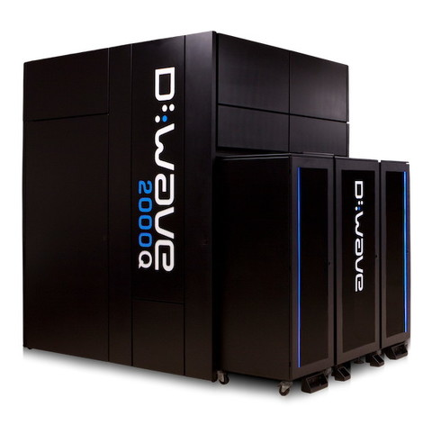
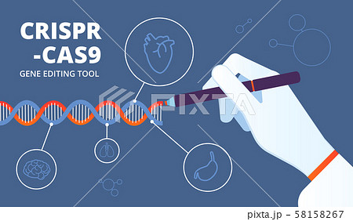


突如として登場するEmTech
・2011年に突如として登場
・開発されました～ではなく『商用化』されました…
・2012年に突如として登場
・世界の研究者は2010年に登場したゲノム編集技術TALENに夢中になっていた・・・
４

Slide 5
１
合成生物学

Slide 6
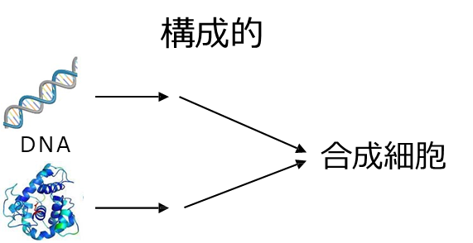
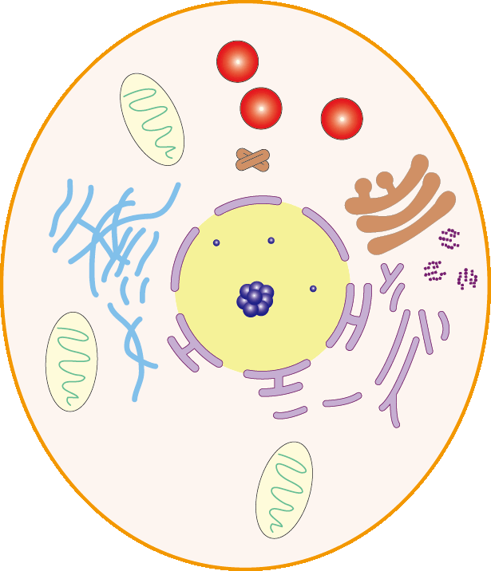
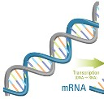
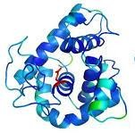
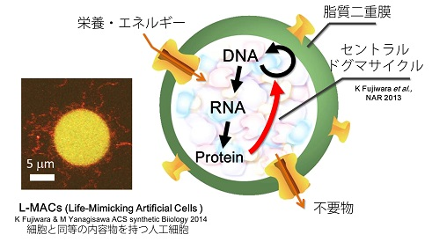
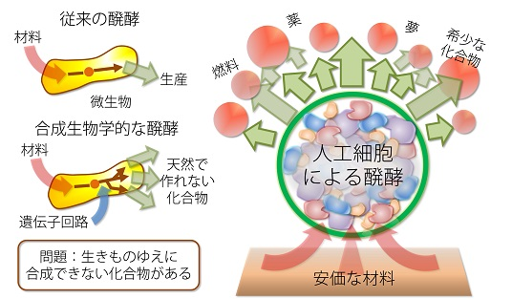
合成？
従来の研究方向は解析的アプローチ（図中右向矢印）が中心であったが、解析知見の蓄積、物質の解明が進むことで合成的アプローチ（図中左向き矢印）の推進が可能になりつつある。
ばらばらにして調べる（還元的）
DNA
出所：経済産業省

Slide 7
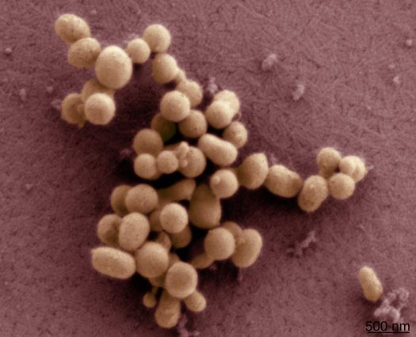
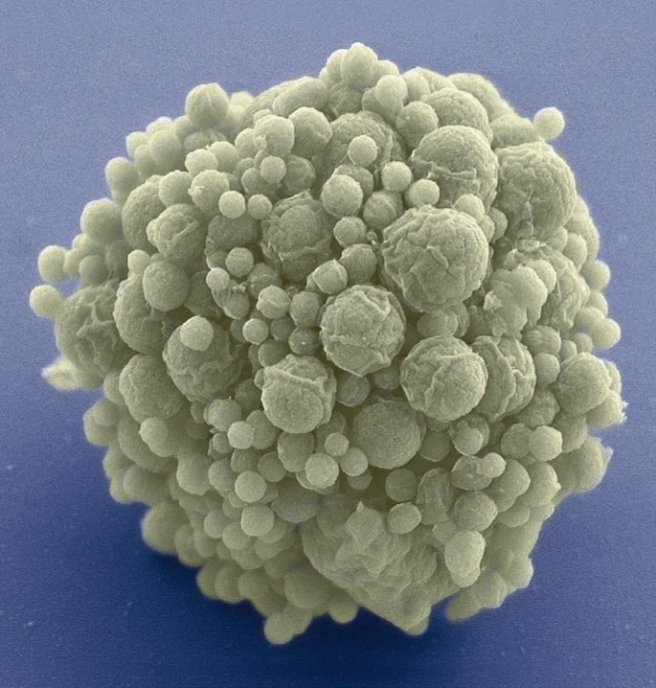
合成生物学のはじまり
Venterのチームは、最小限のゲノムを設計するという目標を達成するため、外部から供給できる栄養素の産生を担う遺伝子群や、他の遺伝的な「がらくた」を排除した。最終的に53万1000塩基で473個の遺伝子という設計図にたどり着いた。これが人工細胞「JCVI-syn3.0」。ゲノムを一から設計し実装した最初事例。
遺伝子情報が完全に解読（1.08メガ：１００万塩基）されているMycoplasma mycoidesの全染色体を合成し、この合成染色体を別種の細菌生細胞（Mycoplasma capricolum）に導入することに成功した。（2010年）
JCVI-syn3.0
出所：経済産業省

Slide 8










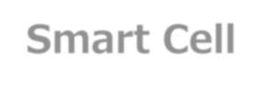






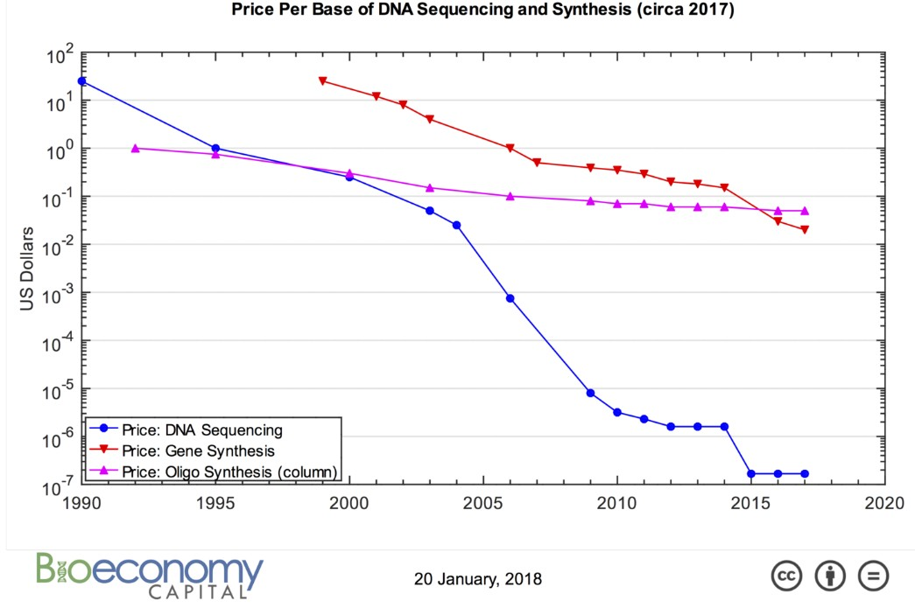

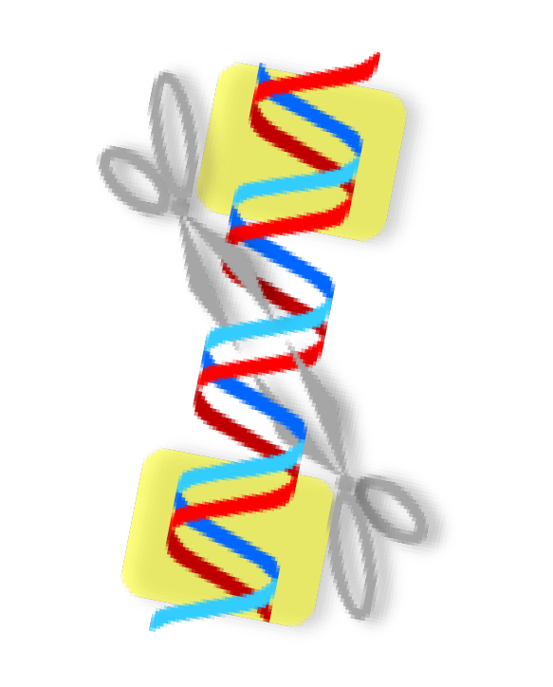


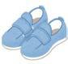
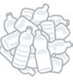
合成生物学（Synthetic Biology）
生物機能のデータ化の進展により、合成生物学（＝ゲノム編集等により、代謝等の生物機能を人工的に設計した細胞等をつくる学問分野）が発展。
高度に機能がデザインされ、機能の発現が制御された生物細胞（＝スマートセル）を創出し、これまで利用し得なかった“潜在的な生物機能”を引き出し、利用することも可能に。
【潜在的な生物機能の発現】
Smart Cell※
※高度に機能がデザインされ、機能の発現が制御された生物細胞。
ゲノム解読のコスト低下
ゲノム編集の技術革新
IT/AI技術の発展
DNAシークエンシングのコストは2005年の1/1万、ヒトゲノム計画時(1990年)の1/1000万に。
生物情報を安価にデータ化
DNA合成コストは2000年の1/1000に低下。
CRISPR/Cas9
ゲノム配列と生物機能の関係を解明
タンパク質／RNAの折畳予測
2013年初めにはクリスパーキャス：
CRISPR/Casが登場。
生物機能の付加・発現が可能に
【機能発現を制御】
ゲノム編集技術
代謝制御
●培養・育種技術
スマートセルの創出
DNA合成コストの低下
ゲノムレベルでの設計
Design
遺伝子合成ゲノム編集
Build
スマートセル
（かしこい細胞）
有用物質の生産性が大幅に向上
シークエンシングコストの低下
DBTLサイクル
【生物機能をデザイン】
生物情報（DNA/RNA、タンパク質、代謝物、代謝経路等）のビックデータ
IT・AI技術
Learn
AI,IT技術を活用した学習
Test
ハイスループット高精度評価
機能性ポリマーなど高機能材料原料
http://www.bioeconomycapital.com/bioeconomy-dashboard
出所：経済産業省

Slide 9

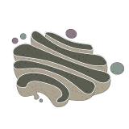
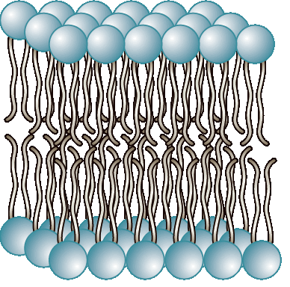

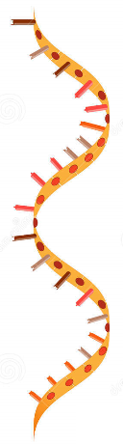
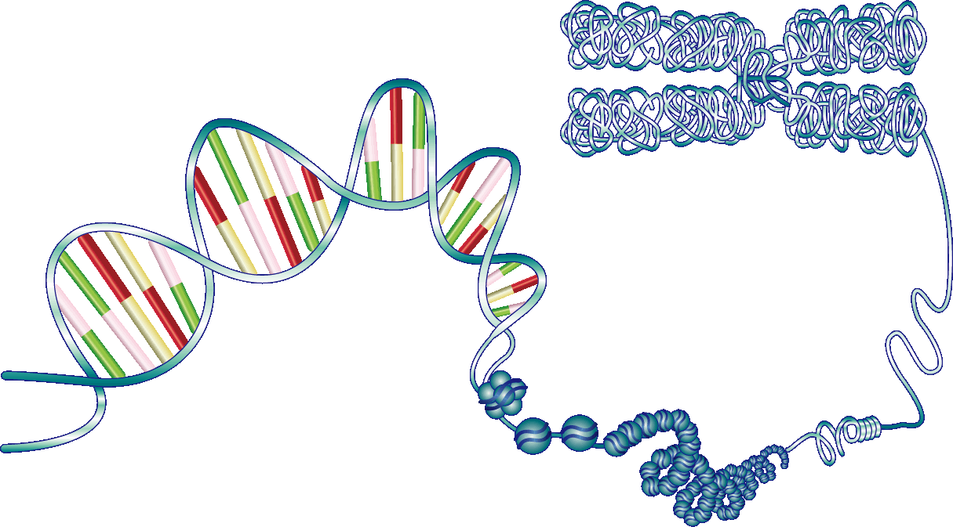
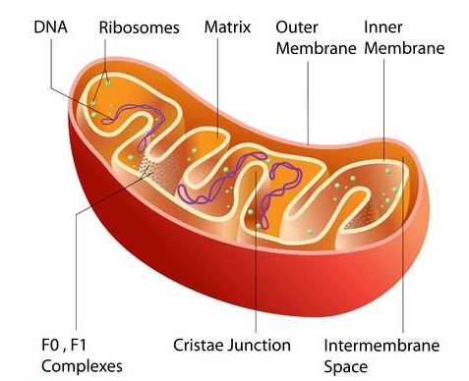
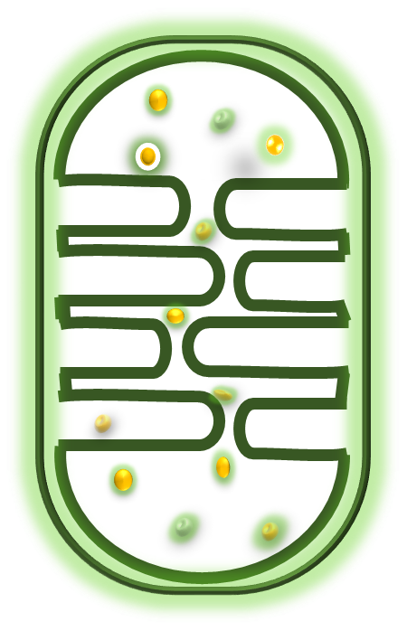
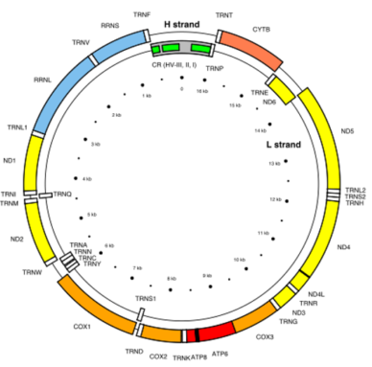
細胞の中味
タンパク質熟成工場
ゴルジ体
Golgi body
細胞膜
核
生まれたてのタンパク質は役に立たない。
赤ちゃん「タンパク質」を一人前にしなくては。
RNA
染色体
リン脂質二重膜
ヒストン
リボソーム
DNA
タンパク質製造工場
Ribosome
ミトコンドリアDNA
（mtDNA）
ミトコンドリア
約16,500塩基
出所：経済産業省
環状二重螺旋構造

Slide 10
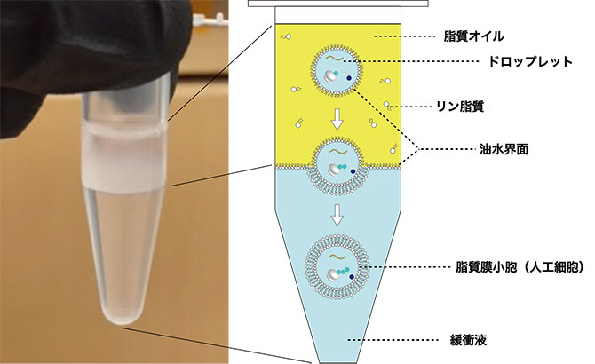
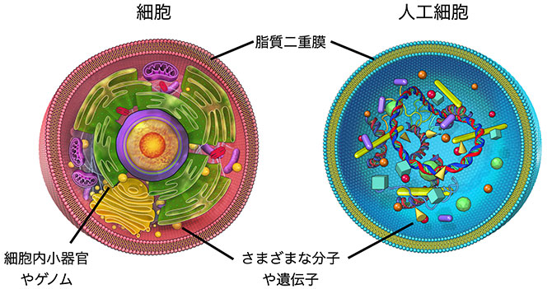
超簡単に短時間で人工細胞を作製する手法を確立 ―人工細胞実験試薬のキット化に向けて― 2022年4月7日
無細胞タンパク質合成系（無細胞系）：試験管の中で転写（DNAからmRNAを合成）と翻訳（mRNAからタンパク質を合成）をするバイオツール。
下図では、転写翻訳に関わるリボソーム、30種類以上の精製酵素とアミノ酸などの低分子化合物を混合した、再構築型の無細胞系PURE system（製品名 PUREfrex🄬、ジーンフロンティア社）を使用。
面通過法（ドロップレット・トランスファー法）による人工細胞の形成原理。左は界面通過法を行うチューブを撮影。右はその原理の説明。緩衝液上層にドロップレットを形成した脂質オイルを重層し、遠心機にかけることで人工細胞を作製する。 Sato et al., Journal of Japanese Biochemical Society 90(5): 728-733 (2018)を参考に図を作製。
出所：国立研究開発法人海洋研究開発機構
https://www.jamstec.go.jp/j/about/press_release/20220407/

Slide 11
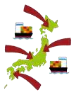
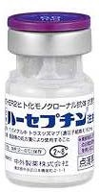
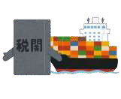


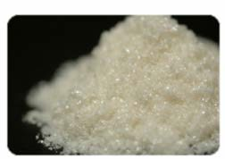
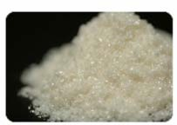
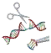


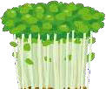
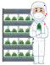

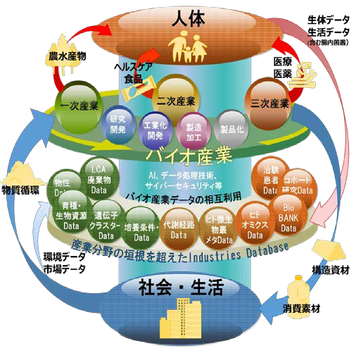




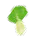
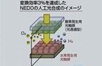
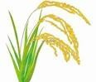

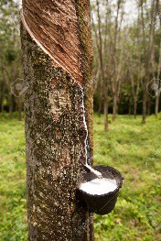
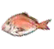

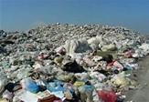
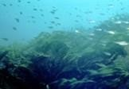

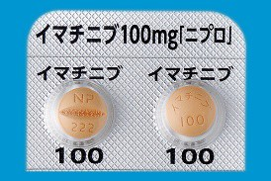
バイオ「ものづくり」
従来型の原料調達（海外）
ハーセプチン抗体医薬乳がん
多様な資源を効率よく変換
高選択性FT
FT:Fischer-Tropsch
フローリアクター
スマートセル技術の展開
効率的化学変換
バイオケミカル
ガス発酵( 合成ガス、水素、メタンetc)
生物は常温・常圧で物質を生産
化合物
食品
フィブロイン
数十万以上
今後の原料・素材調達
ミドリムシ？カイコです。
バイオ医薬品
50,000～15万
クモの糸タンパク
高効率メタン発酵
タンパク質
生物が合成
可能な物質
ゲノム編集技術等を駆使し
バイオ化学素材
( 廃棄物資源化)
約10,000～数十万
糖類
ユビキタス資源
約100～数百万
高機能化学品
天然ゴム
約10,000以上
低分子化学品
土壌細菌などバイオ
森林資源、農業資源
約10,000以下
低分子医薬品
約50～1,000
金属
廃棄物
( 都市ごみ、汚泥)
海洋資源
( ブルーカーボン)
約100
イマチニブ（低分子薬／白血病）
出所：経済産業省

Slide 12
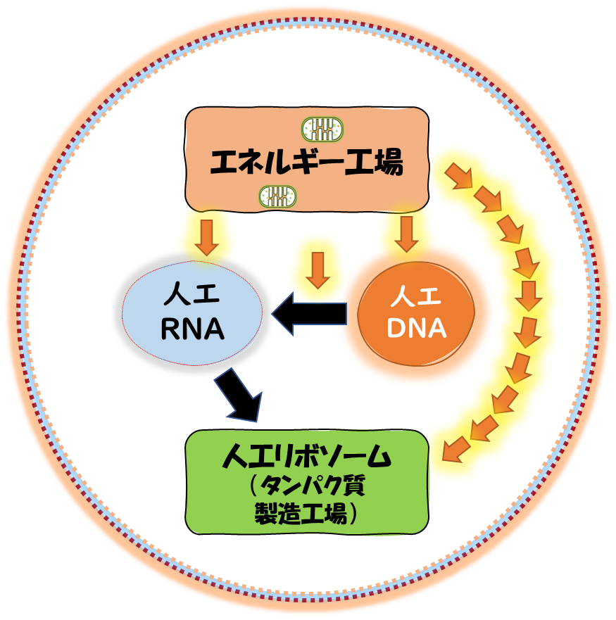
合成生物学の産業利用
合成生物学で
利用される技術
医療・製薬分野
タンパク質工学
Covid-19遺伝子治療薬
遺伝子工学
人工代謝経路組込み合成細胞
農業・食品分野
ゲノム編集
RNA干渉を利用した農薬
合成細胞による窒素固定菌
糖鎖技術
エネルギー分野
幹細胞技術
合成細胞によるバイオ燃料生産
バイオレメディエーション
分子機械
合成細胞
（イメージ）
マテリアル分野
合成細胞によるプラスチック生産
出所：各種関連資料を基に三井物産戦略研究所作成
廃棄プラスチック分解

Slide 13
２
バイオ経済と合成生物企業

Slide 14
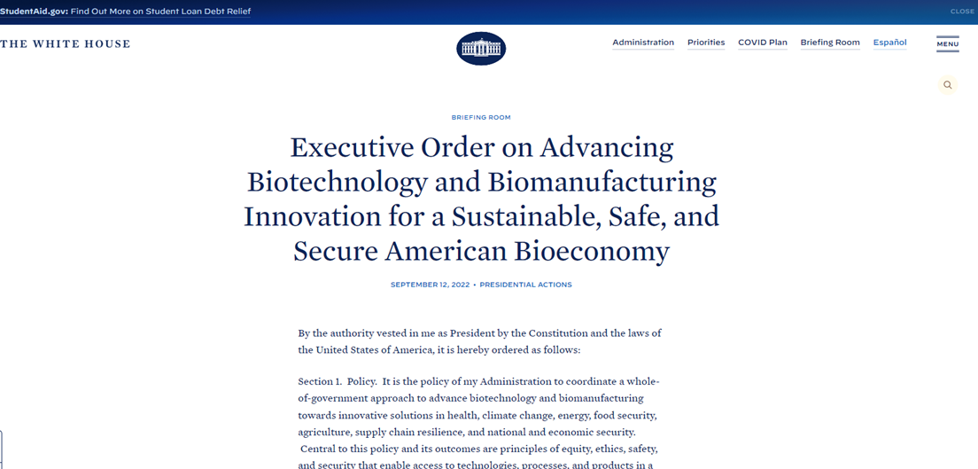
バイオ経済とバイオテクノロジーに関する大統領令（2022年9月12日）

Slide 15
バイオ経済とバイオテクノロジーに関する大統領令（2022年9月12日）
バイオエコノミー（バイオ経済）
バイオテクノロジーは、生物学の力を利用して新しいサービスと製品を生み出し、米国の経済と労働力を成長させ、私たちの生活と環境の質を向上させる機会を提供します。
バイオテクノロジーやバイオ製造による経済活動を「バイオエコノミー」と呼んでいます。
合成生物学
細胞の回路を記述し、ソフトウェアを記述してコンピューターをプログラムするのと同じ方法で生物学を予測可能にプログラムできるようにするには、遺伝子工学の技術と手法を開発する必要があります。
コンピューティングツールや人工知能などを通じて、生物学的データの力を解き放ちます。
また、スケールアップ生産の科学を進歩させながら、商業化の障害を減らし、革新的な技術と製品をより早く市場に投入できるようにします。

Slide 16
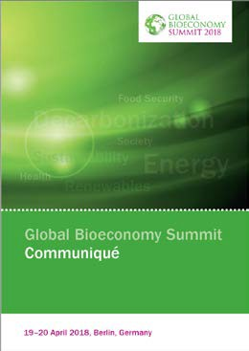
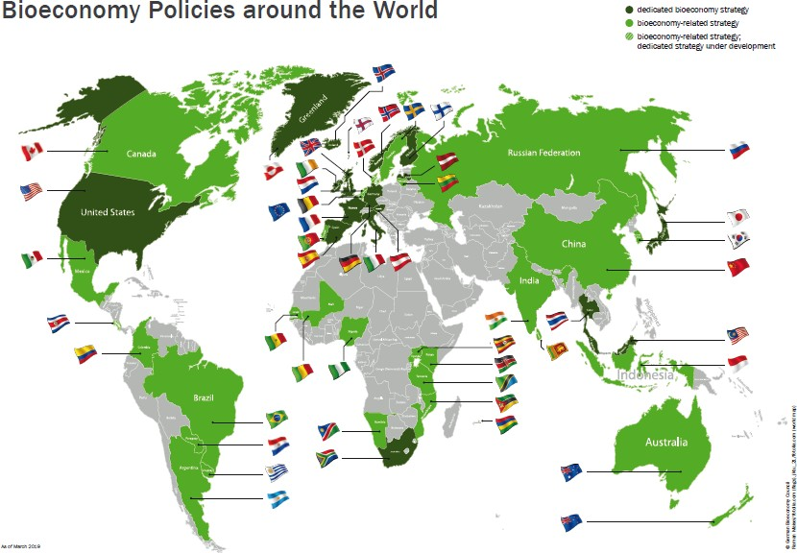
バイオエコノミー
OECDではバイオテクノロジーが経済生産に大きく貢献できる市場（産業群）として
バイオエコノミー（Bioeconomy）という概念を提唱。
バイオ経済・戦略策定
世界のバイオ産業市場規模の推移
（＄BILLION）
800
700
CAGR（世界）:7.0%
Compound Annual Growth Rate
644
(年平均成長率)
600
500
400
679.3 ⁷
15.7
300
568.8
609.3
₄ 476.1
520.1
436.
200
100
CAGR（日本）:6.8%
18.8 20.5 22.3 24.4 26.1 27.5 28.9 30.4
0
2019 2020 2021 2022
日本
2023 2024 2025 2026
世界
出所：“German Bioeconomy Council“
出所：Orion Market Research Pvt Ltd 「Global Biotechnology Market 2020-2026」

Slide 17
日本のバイオ産業の市場規模
日本のバイオ市場の市場規模は、バイオを広く捉えた場合には57兆円程度、ハイテク製品などに対象を絞り込んだ狭義のバイオ市場では3.7兆円程度とされている。
“広義”のバイオ産業の市場規模
バイオ・生物機能関連テクノロジーを利用した、あるいは関連した製品・サービスについて、アンケート及び公的資料等の公表資料を用いて算出
“狭義”のバイオ産業の市場規模
医療用品、組み換え動植物製品、化成品、機器・試薬など、バイオ分野の中でもハイテクな製品・サービスを特定して算出
研究用試薬・機器等
0.5%
情報処理・受託サービス
1.4%
情報・サービス
2%
機器・試薬
化成品・ 5%
農薬
10%
環境関連・エネルギー分野 25.5%
農業・食品
26%
国内バイオ産業市場規模
約57兆円
食品・農業分野 46.8%
国内バイオ産業市場規模
3兆6725億円
工業製品・化成品分野 2.8%
医療・ヘルスケア分野 23.0%
医薬・診断薬
56%
出所：NEDO「バイオ産業に関わる技術分野の研究開発動向・国際競争力分析及び国内バイオ産業の実態把握に関する調査」
（2019年7月）
出所：日経バイオ年鑑2019

Slide 18
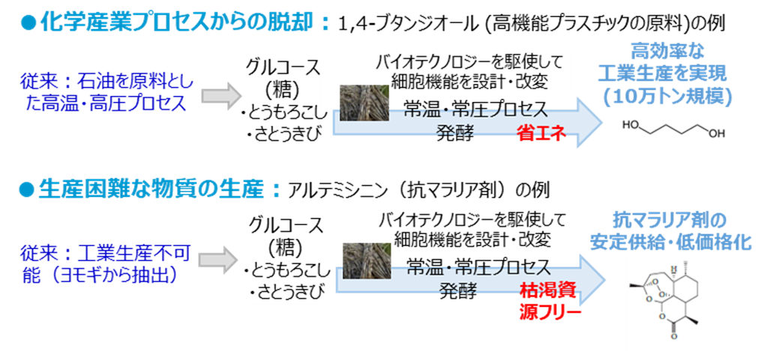
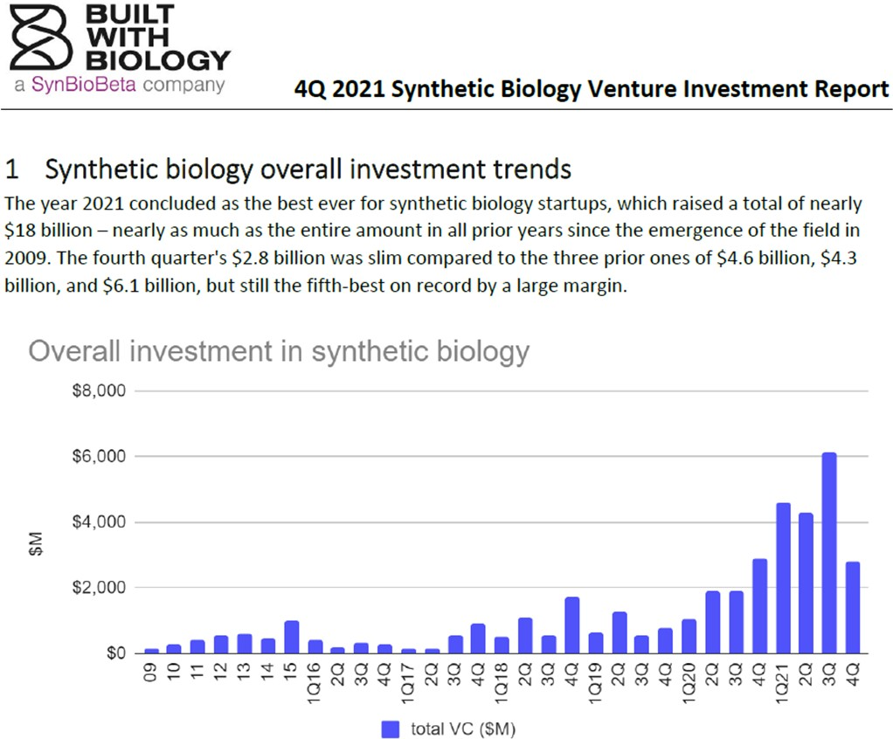
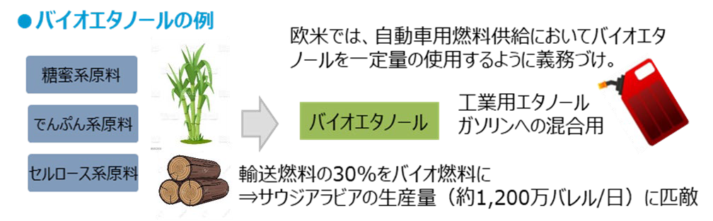
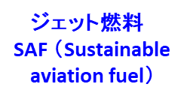


成長する合成生物学
ものづくり分野
2021年には、約180億ドル（約2兆円）が投資されている。
持続可能・環境適合型素材供給の実現
2021
＄18billion
 | エネルギー分野
持続可能・環境適合型エネルギー供給の実現
出所：内閣府、経済産業省

Slide 19
主な合成生物企業
企業名 | 国 | 概要
ギンコ・バイオワークス （Ginkgo Bioworks） | 米国 | 合成生物企業の代表的企業。細胞をプログラミング合成生物学を駆使して、医薬・化学・肥料・合成生物資材などの生産を革新する企業。
カリブー・バイオサイエンシズ （CARIBOU BIOSCIENCES） | 米国 | ゲノム編集CRISPRのパイオニア企業。chRDNA (CRISPR Hybrid RNA-DNA) 技術によるゲノム編集細胞療法を推進。
ジーバイオテックス （ZBIOTICS） | 米国 | 世界初の遺伝子組換えプロバイオティックス（二日酔い緩和：納豆菌）開発企業。感染症に対抗する微生物の開発など新機軸の商品を開発。
ツイスト・バイオサイエンス Twist Bioscience | 米国 | 合成DNAによるDNAデータストレージ技術の開発、及び世界の人種など遺伝的差異を利用した創薬標的の特定と開発促進などの研究開発。
バッカス・バイオ・イノベーション （Bacchus Bio innovation） | 日本 | 統合型バイオファウンドリ企業。神戸大学発のバイオパレット 社（ゲノム編集）、シンプロジェン社 （DNA 合成）との連携による事業推進。
アミリス Amyris | 米国 | フレーバー &フレグランス (F&F) 市場向けの原料を生産する合成生物企業。感染症研究所と共同でCOVID-19ワクチンの開発実績。
ナショナル・レジリエンス National Resilienc | カナダ | 次世代のライフサイエンス企業を標榜する合成生物企業。医薬品と生物製剤の開発及び生産を行う。
コーデックスDNA Codex DNA | 米国 | DNA配列情報から、合成DNA／合成ｍRNAを生成する遺伝子合成技術や短いアミノ酸配列のペプチドを完全自動で生産するシステムなど。
ジメルゲン Zymergen | 米国 | ソフト工学やAIにより統合化されたオートメーションシステムにより、従来の化学物質、生物資材を従来の半分の時間と1/10以下のコストで生産。
アピール・サイエンス Apeel Sciences | 米国 | 生鮮食料品をサプライチェーン全体にわたり新鮮に保つ植物由来のコーディングを生産。食品廃棄物の抑制（最小化）を目指す。
プレシゲン Precigen | 米国 | 独自のActoBioticsプラットフォームを利用した微生物ベースの糖尿病薬AG019や感染症、ガン、白血病などの治療薬や免疫療法を開発。
リニューアル・バイオ Renewal Bio | イスラエル | 幹細胞技術と人工子宮を使って人工胚を成長させ、移植用の臓器を培養する技術。精子と卵子を必要としない最新のオルガノイド技術。

Slide 20
微生物を利用した合成生物企業
バイオ技術 |  | 国 | 企業 | 製品 | 資金調達
藻類 微細藻類 シアノバクテリア |  | アメリカ | Phytonix | 1-ブタノール、アルコール | 1.8Mドル
 |  | アメリカ | Viridos | バイオ燃料 | 175Mドル
 |  | カナダ | Pond Technologies | 食品添加物、飼料、バイオ燃料、工業用化学品 | 13.5Mドル
 |  | オランダ | Photanol | 工業用化学品、バイオ燃料 | 9.2Mドル
 |  | オーストラリア | Bondi Bio | 食品添加物、飼料、医薬品、工業用化学品 | N/A
 |  | オーストラリア | Provectus Algae | 食品添加物、飼料、農薬、医薬品原料 | 11.3Mドル
 | 微生物触媒 | フランス | Algenics | がん治療薬用タンパク質 | N/A
藻類・微生物触媒 | 光合成細菌 | アメリカ | Joule Unlimited Technologies | バイオ燃料 | 225Mドル
 |  | アメリカ | Oakbio | 飼料、燃料、工業用化学品、バイオプラスチック | 9.3Mドル
 |  | イギリス | Deep Branch Biotechnology | 飼料用タンパク質 | 10.9Mドル
 | 水素酸化細菌 | フランス | EnobraQ | 飼料 | 2.9Mユーロ
 |  | フィンランド | Solar Foods | 食品タンパク質（天然由来細菌から合成生物学手法） | 42Mドル
 |  | アメリカ | Novo Nutrients | 食品、飼料 | ５Mドル
 | グラム陽性菌 | アメリカ | Kiverdi | ポリヒドロキシ酪酸（polyhydroxybutyrate:PHB) | N/A
 |  | アメリカ | Zymochem | 脂肪分子、多機能分子、生体高分子、生体モノマー | 4.4Mドル
 | メタン資化菌 メタノール資化細菌 | アメリカ | Calysta | 飼料用タンパク質（中国で工場建設） | 168.2Mドル
 |  | カナダ | Terra Verdae Bio Works | ポリヒドロキシアルカノエート(Polyhydroxyalkanoates :PHA) | 4.5Mドル
 | メタン生成菌 | デンマーク | Electrochaea | メタンガス（エネルギー） | 41.2Mドル
 | 大腸菌 | アメリカ | Industrial Microbes | 線維、プラスチック、ゴム、塗料、コーディング剤 | N/A
出所：経済産業省
富士経済「CO2利活用ビジネスにおけるグローバル市場の現状と将来展望 2019」、Crunchbase、IEA Bioenergyレポート「State of Technology Review – Algae Bioenergy An IEA Bioenergy Inter-Task Strategic Project(2017)」、日経バイオテク、
科学技術振興機構「ゲノム関連技術のELSI・RRI の検討・推進のための調査［第二期］「海外動向」拡張調査報告書」エキスパートコメントよりアーサー・ディ・リトル作成
*合成生物学手法を用いたプレーヤーに限定し、天然由来の株を用いているプレーヤーは除外

Slide 21
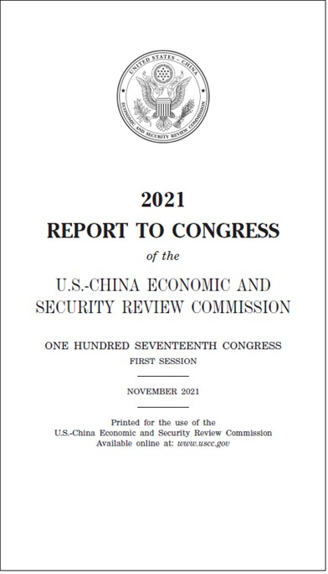





中国の合成生物学への投資
China’s Strategy for Synthetic Biology
In recognition of the transformative potential of synthetic biology and the importance of leadership in the field, the 14th FYP has listed biotechnology, including synthetic biology, as one of seven fields in science and technology where the CCP will focus resources and strategic planning. Although detailed data on Chinese government spending on biotechnology are unavailable, according to some estimates, China’s central, provincial, and local governments have collectively invested over $100 billion in life sciences R&D.
連邦議会に設置された米中経済・安全保障調査委員会が2021年11月に議会に提出した2021年版年次報告書によると、中国政府の合成生物学戦略として、1000億ドル（＝11兆円）以上の政府投資が研究開発に投じられている、と報告されている。
https://www.uscc.gov/sites/default/files/2021-11/2021_Annual_Report_to_Congress.pdf
中国政府による合成生物学研究拠点整備
山西合成生物産業エコロジーパーク(山西省)
官民合わせて約1400億円を投じ、一大生産拠点を建設中。
https://kknews.cc/zh-sg/finance/gx2vq2m.html
https://talent.sciencenet.cn/index.php?s=Info/index/id/20165
合成生物技術イノベーションセンター(天津市)
約360億円を投じ、国家プロジェクトとして建設中。
2022年完成予定。
深センバイオファウンドリー
iSynBio (深セン市)
約130億円を投じ、研究拠点の拡張を決定。
http://www.gov.cn/xinwen/2019-12/27/content_5464585.htm http://www.tib.cas.cn/xwzx_104015/ttxw/202112/t20211204_6287982.html
出所：経済産業省

Slide 22




中国企業
CANbridgeは、希少疾患に焦点を当てたバイオ医薬品企業。
希少病のうちハンター症候群（MPS II）、ライソゾーム蓄積症 (LSD)、補体介在性疾患、血友病 A、代謝性疾患、稀な胆汁うっ滞性肝臓の治療用生物製剤および低分子製品と製品候補がある。
https://www.canbridgepharma.com/
中国市場向けの併用免疫療法の開発に焦点を当てた中国を拠点とする医薬品企業。OncoVent は、膵臓がんを最初の標的として、中国国内でのがん免疫療法製品の開発、製造、商業化に注力中。
https://www.questpharmatech.com/oncovent/
※Quest PharmaTech と Shenzhen Hepalink Pharmaceutical Co., Ltdとの合弁事業
WuXi AppTecは、化学薬品CRDMO(受託研究、開発、製造組織)、前臨床試験および臨床研究サービス、細胞および遺伝子治療CTDMO(受託試験、開発、製造組織)などのヘルスケア製品を生産。中国・上海
https://www.wuxiapptec.com/about/
PowerPoint Presentation (wuxiapptec.com)
CStone は、がん患者のアンメット メディカル ニーズに対応するための免疫腫瘍学およびプレシジョン メディシンの研究、開発、商品化に注力するバイオ医薬品企業。
免疫腫瘍学の併用療法に戦略的に重点を置いて、15 の薬剤候補の腫瘍学に焦点を当てたパイプラインを構築。現在、4つの薬剤に対して 9つのNDA承認を受けている。
https://www.cstonepharma.com/en/

Slide 23
３
合成生物学の取組

Slide 24






セルフリー合成バイオ技術
セルフリーシステムとは、必要な要素（DNA、タンパク質等）を混合することで、試験管などの容器内で生体反応を実現する系。
欧米では合成生物学とセルフリーシステムを融合したCell-free Synthetic Biologyが新領域として注目されている。
【生体細胞に対する特長】 必要な反応経路に絞って導入するため 単純設計が可能 バイオハザードの危険がないため社会実装が容易 DBTLサイクルへのフィードバックが早くデジタル技術との親和性が高い 夾雑物が少なく目的物の精製が容易
【産業化に向けた課題】 自己増殖機能を補完する安定生産手法確立 複雑な代謝系をin vitroで発現させるための デジタルと融合した設計手法の確立
人工細胞
セルフリーシステム
化合物合成
（ex.原料生産）
蛋白質合成
（ex.抗体産生）
出所：経済産業省
DOI: 10.1016/j.synbio.2017.02.003 Fig.1データを参考に改変、https://doi.org/10.1016/j.nbt.2014.11.007 Graphical abstractより

Slide 25

個別化医療 - ヒトマイクロバイオーム
マイクロバイオームは、さまざまな疾患や免疫系との関係が指摘されている。
マイクロバイオームとの関係が示唆される疾患
疾患タイプ | 関係が示唆される疾患
消化器疾患 | 偽膜性腸炎（難治性Clostridium difficile感染）、炎症性腸疾患（IBD：海洋性大腸炎、クローン病）、過敏性大腸炎、セリアック病など
皮膚疾患 | アトピー、尋常性乾癬 など
口腔疾患 | 粘膜炎（口腔内）、歯周病など
呼吸器疾患 | 喘息、ウイルス性感染症など
代謝・循環器・腎疾患 | 肥満、非アルコール性脂肪性肝炎（NASH)、２型糖尿病、 動脈硬化症、心不全、腎不全、IgA腎症など
精神・神経疾患 | 自閉症など
自己免疫疾患 | 多発性硬化症、１型糖尿病、アレルギー、リウマチ、網膜炎（Uveitis)など
がん | 胃がん（H.pylori感染）、大腸がん、肝臓がん、子宮体がん、免疫チェックポイント阻害治療など
周産期、小児 | 川崎病、早産/未熟児、流産、不妊など
移植医療 | 移植片対宿主病（GVHD)など
感染症 | 細菌性膣炎/再発性尿路感染症、エイズ、インフルエンザ、カンジダ、ノロウイルス、大腸菌（O157）など
出所：経済産業省
国立研究開発法人科学技術振興機構研究開発戦略センター「微生物叢（マイクロバイオーム）研究の統合的推進～生命、健康・医療の新展開～」

Slide 26

ファイトバイオーム
持続的な耕地利用や食料生産の維持の観点から、ファイトバイオームの活用に期待が寄せられている。
現在、化学農薬の代替として微生物を利用した製品の市場規模は農薬全体の1%に満たないが、今後国際市場は年率10%を超える勢いで拡大すると予測されている。
海外では、大手企業に加えてベンチャー企業も存在感を高めている。
国内外の農業用マイクロバイオーム市場 種子に菌類コートがなされたトウモロコシ、ダイズの生育
 | 2016年 | 2020年
 | 農業用マイクロバイオーム市場
国内市場 | 27億円 | 32億円
国際市場 | 3,000億円 | 4,500億円
 | （参考）農薬市場
国内市場 | 3,800億円 | 3,800億円
国際市場 | 約6.8兆円 | 約9兆円
出所：経済産業省
国立研究開発法人 新エネルギー・産業技術総合開発機構技術戦略研究センター「TSC Foresight Vol.33」 微生物群の利用及び制御分野の技術戦略策定に向けて、 JST-CRDS-FY2016-SP-01 , Adaptive Symbiotic Technologies, Redman, et al., Thermotolerance Generated by Plant/Fungal Symbiosis (2002), Science v298, p1581

Slide 27
ファイトバイオーム領域における産業界の動向
微生物資材や、微生物の種子コーティング技術などの開発が進められている。
土壌中のマイクロバイオームを分析する企業なども登場している。
企業 | 技術 | 概要
（アメリカ） Biome Markers | 土壌中のマイクロバイオーム分析 | AIや農業ビッグデータを活用して土壌中の微生物環境を分析し、農家に対してデータに基づくアドバイスを提供する。
（アメリカ） BioAg Alliance | 微生物製剤による種子コーティング | 土壌中の真菌を活用した製剤を用いて、トウモロコシの種子をコーティングすることで、養分の吸収を促す。
（アメリカ） NewLeaf Symbiotics | 微生物資材 | 自然界に広範に存在する微生物を用いて、トウモロコシやダイズの生育初期の根系の発達を促し、養分吸収を増加させる微生物資材を販売している。
（アメリカ） Pivot Bio | 微生物資材 | トウモロコシ用の窒素固定微生物資材を開発している。
（日本） 出光興産 | 微生物防除剤 | 自然界に存在する細菌を有効成分とする、野菜類等の病気の予防薬を販売している。
（日本） ちとせグループ | 有機性排水浄化 | マレーシアやインドネシアにおけるパームプランテーションの廃水を微生物を利用して浄化するとともに、有機排水を利用してウキクサを栽培している。
出所：経済産業省、農林水産省「農林水産イノベーション戦略2020」、各企業HP

Slide 28


フードテック（背景）
UN（国際連合）の試算では、世界人口は2020年の78億人から2050年の98億人へと増加し、かつ中間層の拡大により一人当たりの肉や魚の消費量も増え、いずれ世界でタンパク質の需給逼迫（Protein Crisis）になると予測している。
タンパク質源の需給ギャップ
2050年の需要を満たすためには、2010年比2.1
倍の供給量が必要。
他方、耕作適地の減少により農地拡大は困難、環境負荷の観点から畜産の拡大も困難（水環境、メタン等GHG排出）。
タンパク質生産が及ぼす環境インパクト
食糧生産によるGHG排出は全体の26%
土地使用は50%
世界の淡水の70%を使用
植物性タンパク質
動物性
タンパク質
出展：https://ourworldindata.org/
出所：経済産業省

Slide 29


フードテック
将来のタンパク質供給を支える技術としてフードテックが着目されている。具体的には、植物肉（人工肉）、培養肉、昆虫食、シングルセルプロテインなど。
米国では既に一般化している人工肉
 | フードテックが乗り越えるべき課題
植物肉 （人工肉） | おいしさ、食感の追求（添加物・食品加工技術） 消費者受容及び価値の訴求
培養肉 | 大幅な低コスト化、量産化技術の確立 安全性、消費者受容 規制整備
昆虫食 | 消費者受容 安全性（アレルギー等） 規制整備（甲殻アレルギー対応、生産技術）
シングルセルプロテイン | 価値の訴求：ヒト用か飼料用により異なる 酵母エキスなどは普及：さらなる拡大のためには機能化及び低コスト化
植物由来のタンパク質と組換え公募で製造した大豆由来ヘモグロビンを混ぜることで、肉の風味に近づい た植物肉。（資料）NITE提供
出所：経済産業省

Slide 30
藻類バイオマス
藻類*は、バイオ燃料やバイオプラスチックの原料として活用が検討されている。
理論上、藻類のオイル収量（単位面積/年）は一般的な穀物類の数十倍のポテンシャルがある。
（＊）藻類：光合成を行う生物のうち、コケ植物、シダ植物、種子植物を除いた総称。なお、「海洋性バイオマス」については、情報が限られているため、引き続き情報収集を図りたい。
原料別のオイル面積収量
原材料名 | 年間オイル生産量 （ℓ/ha）
トウモロコシ | 172
ダイズ | 446
キャノーラ | 1,190
ヤトロファ | 1.892
ココナッツ | 2,689
パーム | 5,959
微細藻類（70％oil(by wt) in biomass) | 136,900
微細藻類(30％oil(by wt) in biomass) | 58,700
藻類の利用に向けた開発要素
藻類の生態把握
藻類の生産性・培養技術
収穫および脱水の効率化
抽出および分別
燃料・原料への変換効率
流通及び利用の効率化
資源及び立地の検討
出所：経済産業省
Chisti, Y.(2007)：Biodiesel from microalgae. Biotechnol. Adv. 25, 294-306, US Department of Energy,,National Algal Biofuels Technology Roadmap, 2010.

Slide 31





水素細菌 Cupriavidus necator （カプリアビダス・ネカトール）
水素細菌は、CO２を原料に生分解性プラスチックを生産可能。
MBH: 膜結合型ヒドロゲナーゼ
SH：可溶性ヒドロゲナーゼ
MBH
SH
フィンランド（ベンチャー）
Solar Foods
ドイツ（アカデミア）
イギリス（ベンチャー）
Deep Branch Biotechnology
Technical University of Munich
Karlsruhe Institute of Technology
Technische Hochschule Mittelhessen
カルビンベンソン回路
フランス
ベンチャー：EnobraQ
アカデミア：Université de Toulouse,
アメリカ
化学合成独立栄養条件
（CO₂, H₂存在下）
従属栄養条件
（フルクトースなど糖存在下）
ベンチャー： Kiverdi, Oakbio
アカデミア：MIT, Wyss Institute
Pohlmann et al. Nat Biotechnol (2006)
出所：内閣府、経済産業省

Slide 32
４
合成生物学の肝
バイオファウンドリ

Slide 33
















合成生物学のDBTLサイクル
Build
Design
未知反応を含む代謝経路設計
機能未知酵素を含む酵素選定
分子動力学に基づくタンパク質配列設計
機械学習に基づく遺伝子配列設計
方針の設計
ハイスループットな長鎖DNA自動合成
長鎖DNAの利用可能な半自動微生物構築
独自シャーシ株の開発
マルチターゲットゲノム編集
多様な微生物の創製
Learn
法則の抽出
Data Management on the IoT
Test
ハイスループットな生産性データ取得
高精度かつ体系的なオミクスデータ取得
高精度トランスクリプトームデータ
高精度メタボロームデータ
定量プロテオームデータ
代謝ルールの学習
基質寛容性に基づく酵素の機能推定
独自数理モデルによる遺伝子発現制御
ネットワークの推定
遺伝子配列・発現の相関学習
AIを用いた特許・文献からの知識の抽出・整理
多様かつ体系的なデータの創出
33
10
出所：経済産業省

Slide 34


















バイオファウンドリ
バイオエコノミー活性化
先端の合成生物学 ＋ 共用デモ生産プラント
マッチング・評価
バイオ
大学・ベンチャーの技術シーズ
地域特有のリソース・強み
・廃棄物・未利用残渣、バイオマス等、地域のバイオ資源
・企業・大学の技術
AI
社会実装
市場への投入
工学
バイオファウンドリ
・有価物生産
・都市計画への反映
・アンダーワンルーフでの共用機器・技術の集積と連携
①ゲノム解析技術
7年で解析費用が １/10,000に
②ゲノム合成・編集技術
次世代ゲノム編集・合成技術によるゲノム書き換えが可能に
③IT/AI技術
IT/AI技術（機械学習・ﾃﾞｨｰﾌﾟﾗｰﾆﾝｸﾞ等）が実用レベルに
④ロボット・自動化
作業速度・精度の飛躍的向上
【ヒトゲノム計画】
13年、30億ドル
↓
1日 1000ドル
CRISPR/Cas９
✂
✂
出所：経済産業省

Slide 35
バイオファウンドリ事業の重要技術・スキル
VC | 技術・スキル | 必須 | 差別化 | 選定理由
Design | ゲノムデータベース、宿主生物や最適酵素の選定 | ★ | ★ | 公共のゲノムデータベースの整備が進む一方、独自のデータベースの構築や配列情報を基により良いゲノム配列を設計できるという点は差別化になり得る 目的物質の特徴によって適した宿主や酵素は変わるため、宿主の特徴に関する知見が蓄積しているほど適切なものを選択できる
 | DNAシーケンス | ★ (真核) |  | 次世代シーケンサーが開発されゲノム解析の高速化、低コストが急速に発展しており、バイオ資源情報の蓄積量、スピードに大きく貢献する ただし、微生物等の小サイズの遺伝子の解析を行う場合、現状では従来型のシーケンサでほとんど問題なく解析できる
 | 代謝経路、DNA配列設計 | ★ | ★ | 最適な配列を設計するためには宿主のDNA設計の考え方や、ゲノムDB・汎用インフォマティクスツールの活用方法を理解していることが重要 過去に配列の設計を行ったことがあり設計ノウハウ・スキルを蓄積しているプレーヤーが競争優位性を持ちやすい
Build | DNA合成 | ★ |  | 化学構造が複雑な物質を産出しようとする場合、複数の遺伝子を同時に遺伝子導入し多段階の酵素反応を発生させる必要があるため、長い塩基配列をIn vitro合成する技術が求められる
 | ゲノム編集 | ★ (真核) |  | CRISPR/Cas9は他のゲノム編集技術と比較するとハードルが低く、合成生物学産業の裾野を広げる上で重要 海外特許に抵触しない遺伝子編集技術の開発は重要な研究テーマ ただし、微生物等の小サイズの遺伝子の場合は従来のゲノム改変技術を使用
 | 最適生物の作製 | ★ |  | 生産性を高めるための代謝経路やDNA配列のデザインに沿って、実際に機能性生物を作製することはバイオファウンドリ事業の基本
Test | 専用培地 |  | ★ | 汎用培地は高コストであり、目的生物に最適化されたものではないため、より良い培養環境を構築できることは差別化要素となり得る
 | メタボローム解析 |  | ★ | 目的の代謝物により分析手法が異なるため、最適な解析手法を選択できるという点は差別化要素になり得る
Learn | 有望配列・構造検出、最適経路計算、実験系へのフィードバック | ★ | ★ | AI関連の汎用ツールを活用してどのようなデータを読み込ませるか・解析結果をどのように生かすかという点でノウハウが求められる
出所：経済産業省
板谷光泰・柘植謙爾「長鎖DNAの合成と合成生物工学での活用」、有識者インタビューよりアーサー・ディ・リトル作成

Slide 36

肝はバイオファウンドリ
出所：経済産業省

Slide 37

拡がる合成生物学の産業用途
出所：経済産業省

Slide 38

ありがとうございました。
当レポートに掲載されているあらゆる内容は無断転載・複製を禁じます。
当レポートは信頼できると思われる情報ソースから入手した情報・データに基づき作成していますが、当社はその正確性、完全性、信頼性等を保証するものではありません。当レポートは執筆者の見解に基づき作成されたものであり、当社及び三井物産グループの統一的な見解を示すものではありません。また、当レポートのご利用により、直接的あるいは間接的な不利益・損害が発生したとしても、当社及び三井物産グループは一切責任を負いません。レポートに掲載された内容は予告なしに変更することがあります。

Slide 39


アンケートにご協力をお願い致します。
https://forms.office.com/r/gbqfiHmUyH

